Slide 1




Михалева Алена Юрьевна,
заведующий филиалом КГБПОУ «Международный колледж сыроделия и профессиональных технологий»

Slide 2
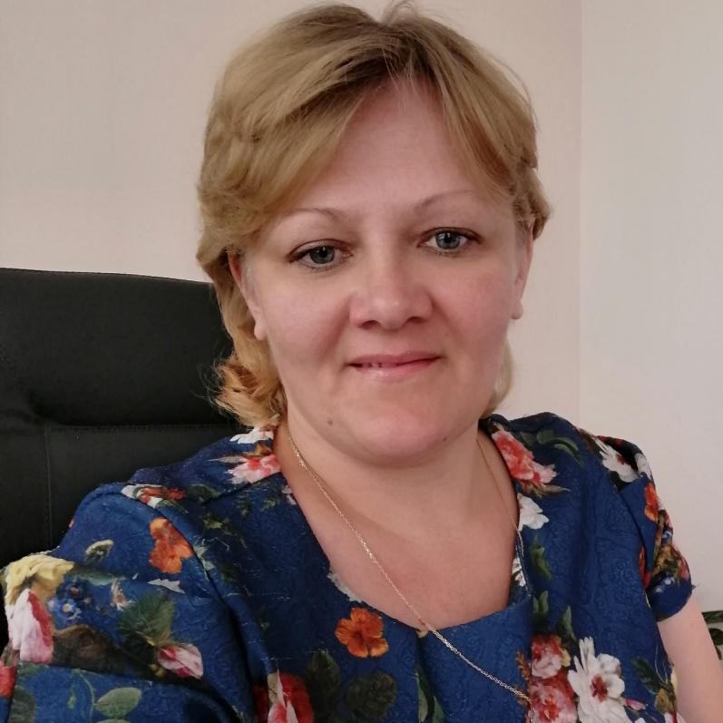
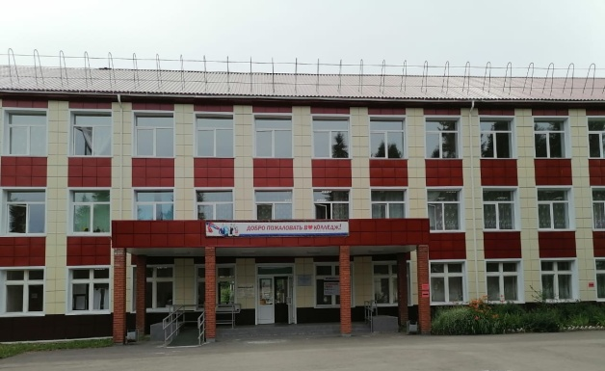
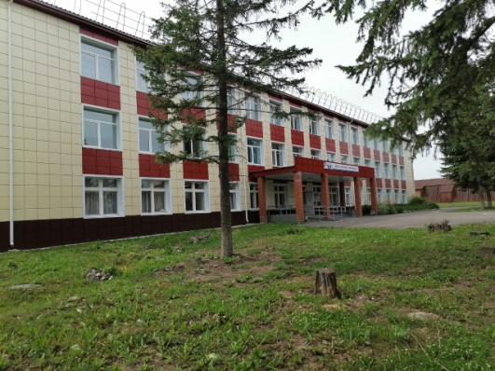
Я никогда не учу своих учеников. Я только предоставляю условия, в которых они смогут учиться.
Альберт Эйнштейн
Михалева Алена Юрьевна, заведующий филиалом краевого государственного бюджетного профессионального образовательного учреждения «Международный колледж сыроделия и профессиональных технологий».
Образование: высшее, КемТиПП, 2005г.
Квалификация: инженер-технолог по специальности «Технология молока и молочных продуктов»
Общий стаж работы: 15 лет.
Стаж в данной организации: 12 лет.
Стаж наставнической деятельности: 5 лет

Slide 3
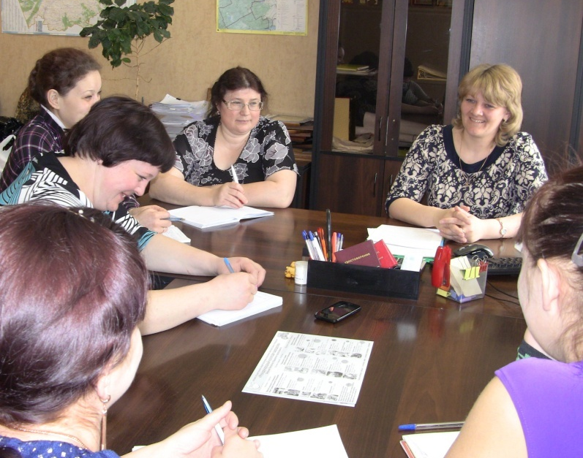
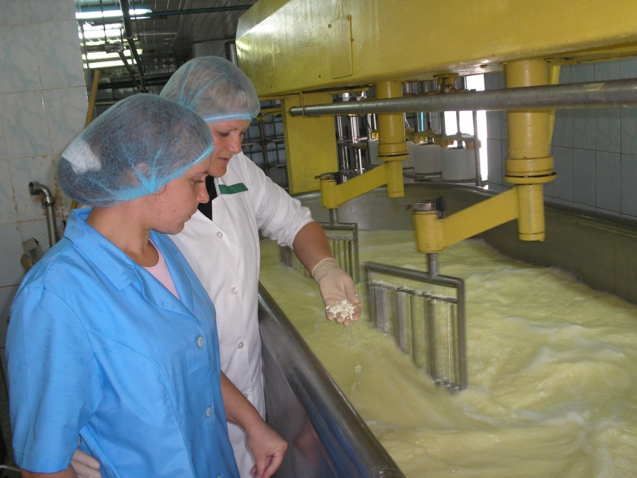
Характеристика наставнической деятельности
Наставничество — не дань моде и не инновация, а достаточно традиционный метод обучения. Его еще с древних времен использовали ремесленники: молодые подмастерья, работая рядом с мастером, изучали профессию.
В КГБПОУ «Международный колледж сыроделия и профессиональных технологий» имеется учебно – производственная лаборатория Технологии молока и молочных продуктов, где студенты пробуют себя в качестве мастеров – сыроделов. Моя главная цель, как наставника, заключается в том, чтобы помочь молодому специалисту реализовать себя, развить личностные качества, коммуникативные и управленческие умения, оказать методическую и практическую помощь в профессиональном становлении, помочь адаптироваться в коллективе, оказать моральную поддержку в решении производственных задач.

Slide 4
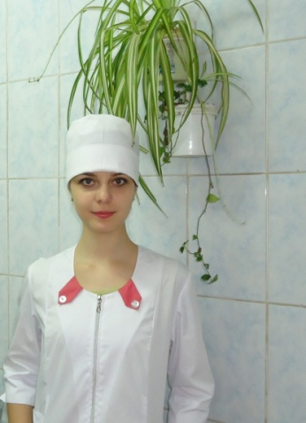
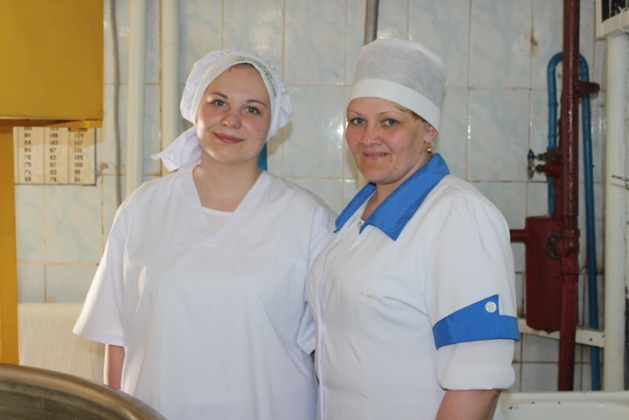
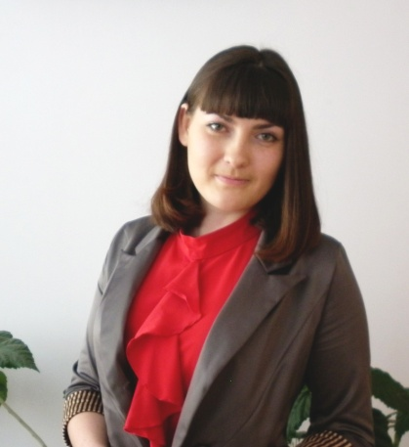
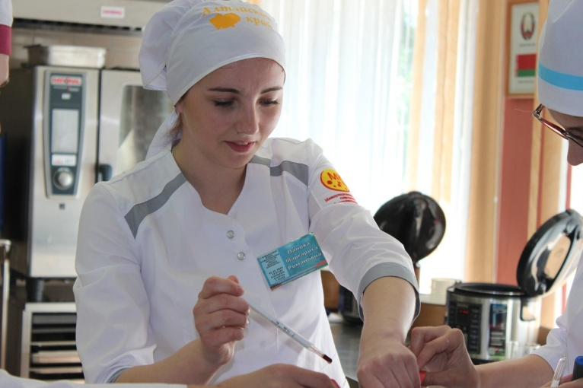
Результатом моей наставнической деятельности является подготовка кадров для нашего учебного заведения: студент- мастер –сыродел – руководитель структурного подразделения колледжа.
Профессиональное становление подшефных - участие и победы в конкурсах профессионального мастерства: 2014г. - Добрыдина С. (2 место, конкурс профессионального мастерства «Молодой рабочий Алтая»), 2015г.- Савина Ю. (4 место, конкурс профессионального мастерства «Лучший по профессии-2015»), 2017г.- Турова Е. (4 место, конкурс профессионального мастерства «Лучший по профессии-2017»), 2019г.- Панова М. (1- место, конкурс профессионального мастерства «Лучший по профессии-2019»
Добрыдина Светлана
Турова Елизавета
Савина Юлия
Панова Маргарита

Slide 5
Достижения

Slide 7
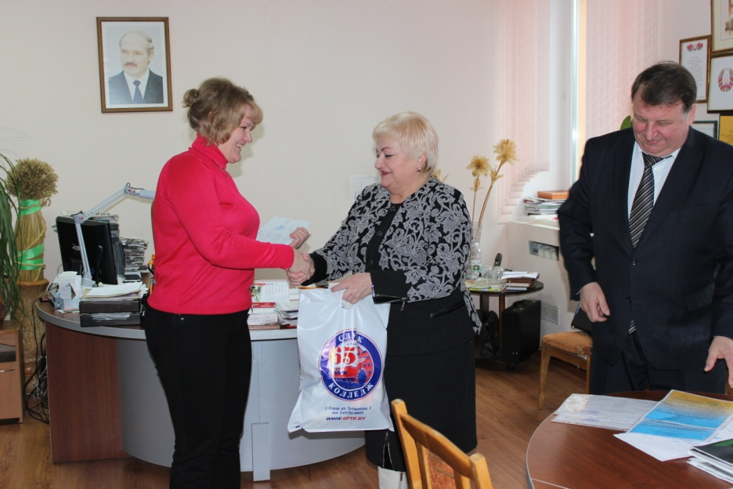
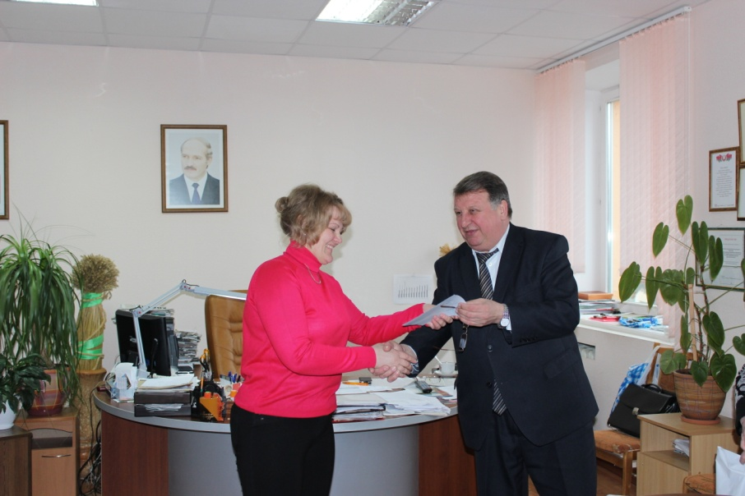

Slide 8
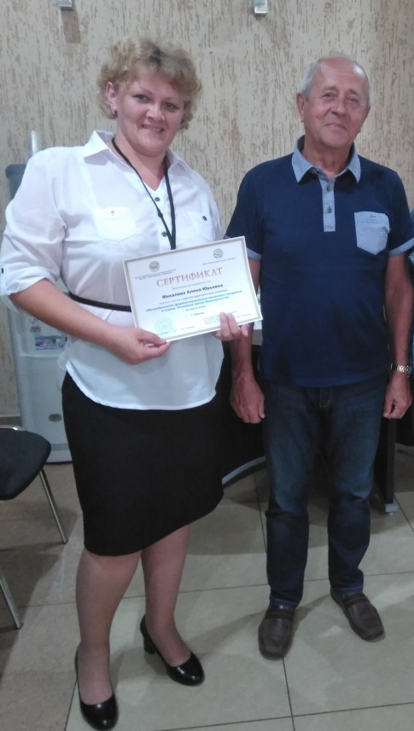
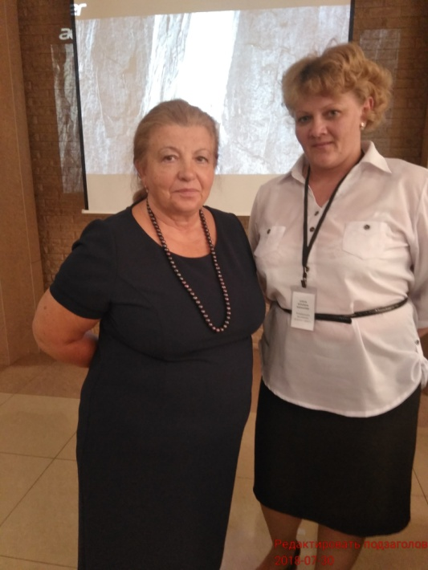

Slide 10
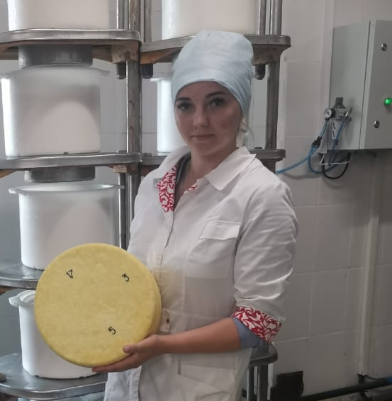
Молодой специалист -
Панова Маргарита Романовна
Панова М.Р. с 01 сентября 2016 года поступила на обучение в КГБПОУ «Международный колледж сыроделия и профессиональных технологи» по специальности «Технология молока и молочных продуктов».
Целеустремленная, любознательная и ответственная, училась только на «отлично». На втором курсе Михалева А.Ю. предложила Маргарите попробовать себя в роли сыродела в учебно – производственной лаборатории колледжа. «Под крылом» наставника Михалевой Алены Юрьевны студентка начала осваивать сыроделие с азов. Работа в тандеме приносила свои плоды – Маргарита профессиональна росла и развивалась.
После окончания колледжа, в 2019 осталась работать в колледже, в должности сыродела – мастера. Сегодня, Маргарита Романовна уже является руководителем этой лаборатории. Заочно получает высшее образование по специальности «Менеджмент».

Slide 11
Выписка из трудовой книжки
Пановой М.Р.

Slide 12
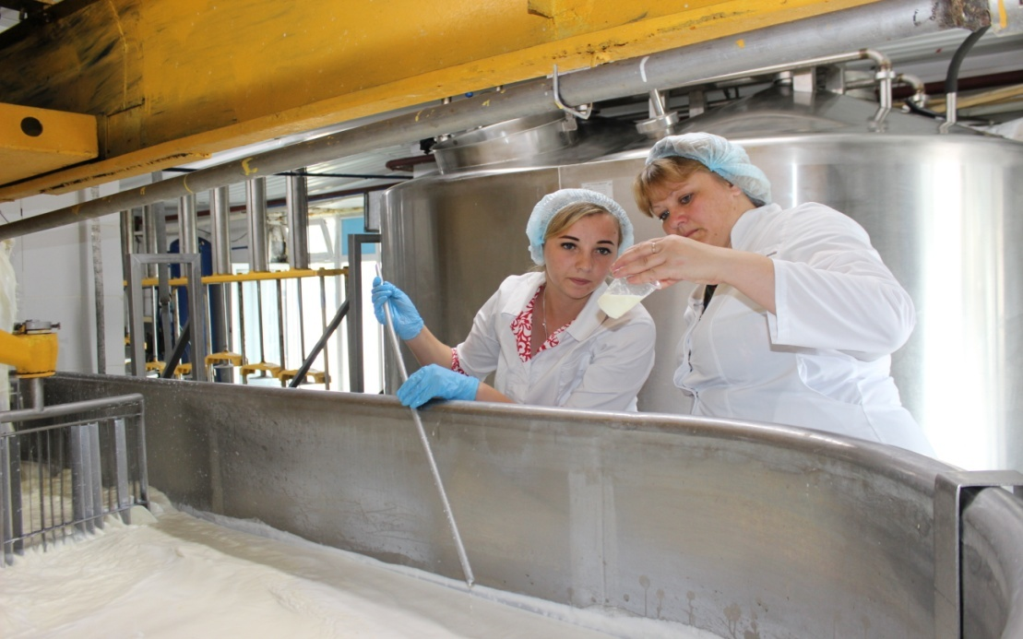
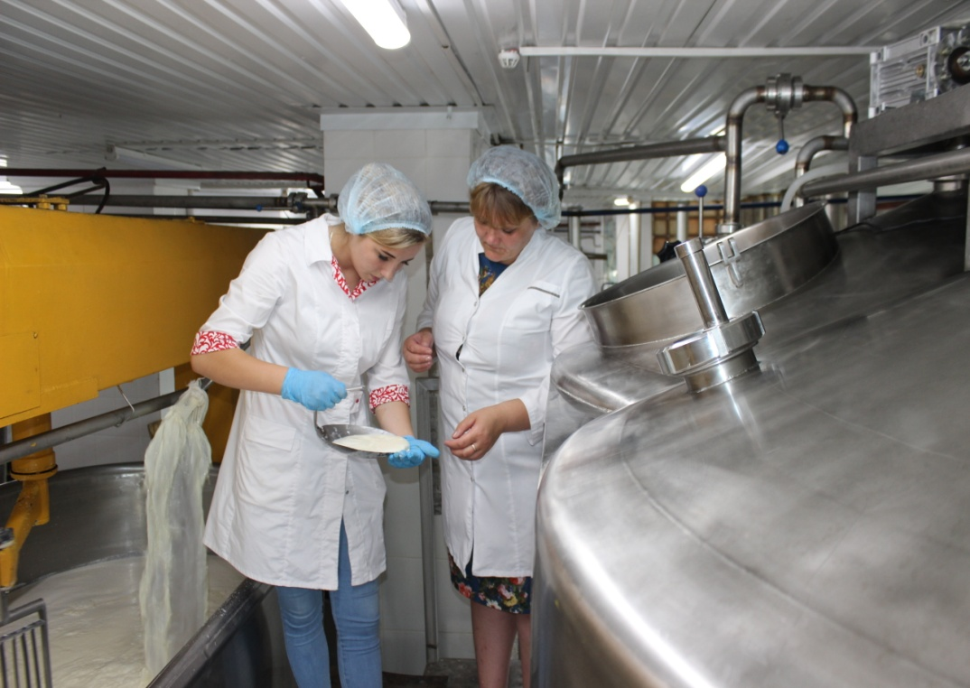
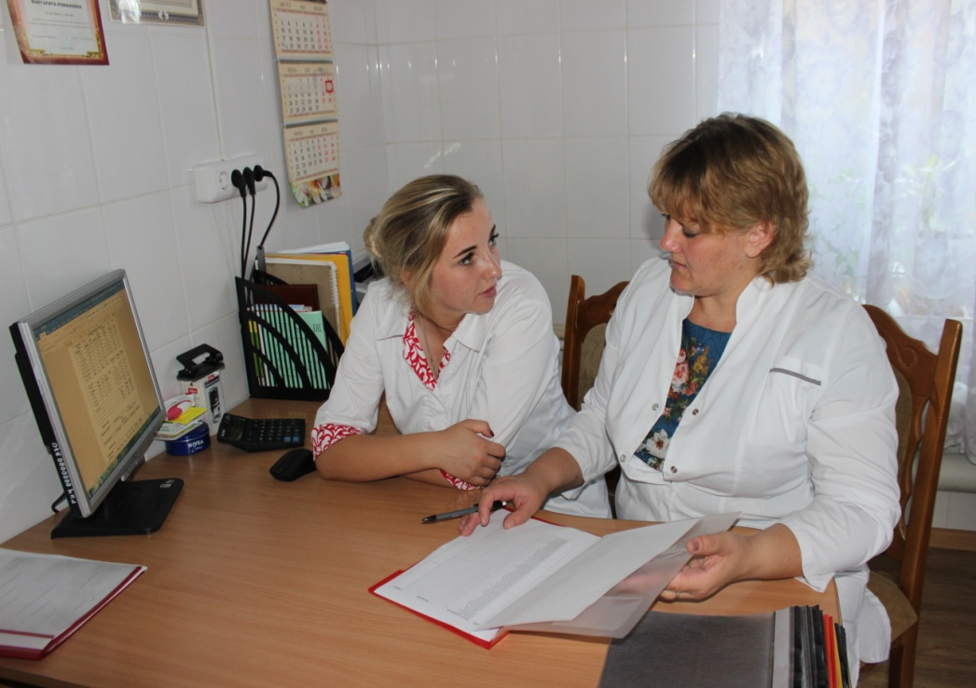
Если я люблю, я забочусь, то есть я активно участвую в развитии и счастье другого человека, я не зритель .
Эрих Фроим

Slide 13
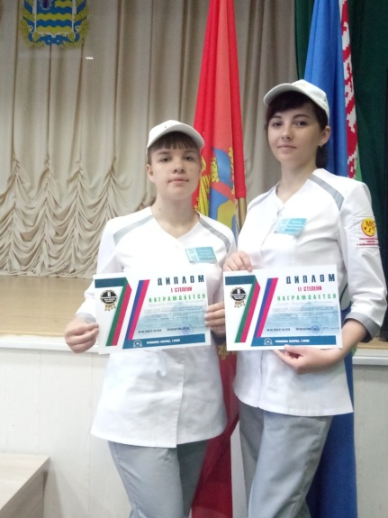
Достижения подшефного работника
Диплом II степени, Международный конкурс профессионального мастерства «Мастер молочного производства», Республика Беларусь, г. Слуцк

Slide 14
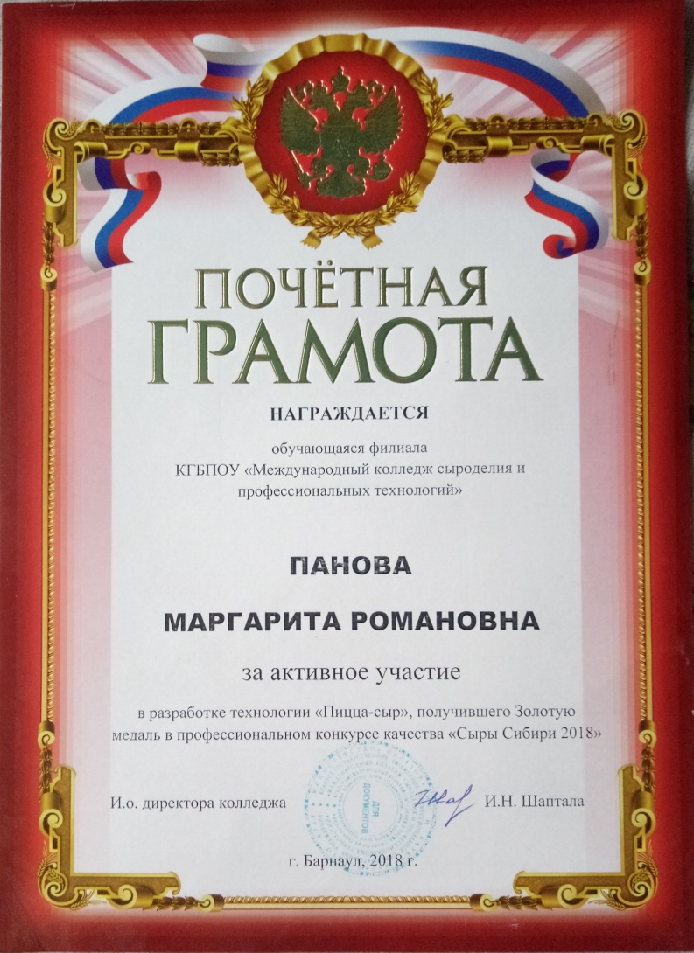
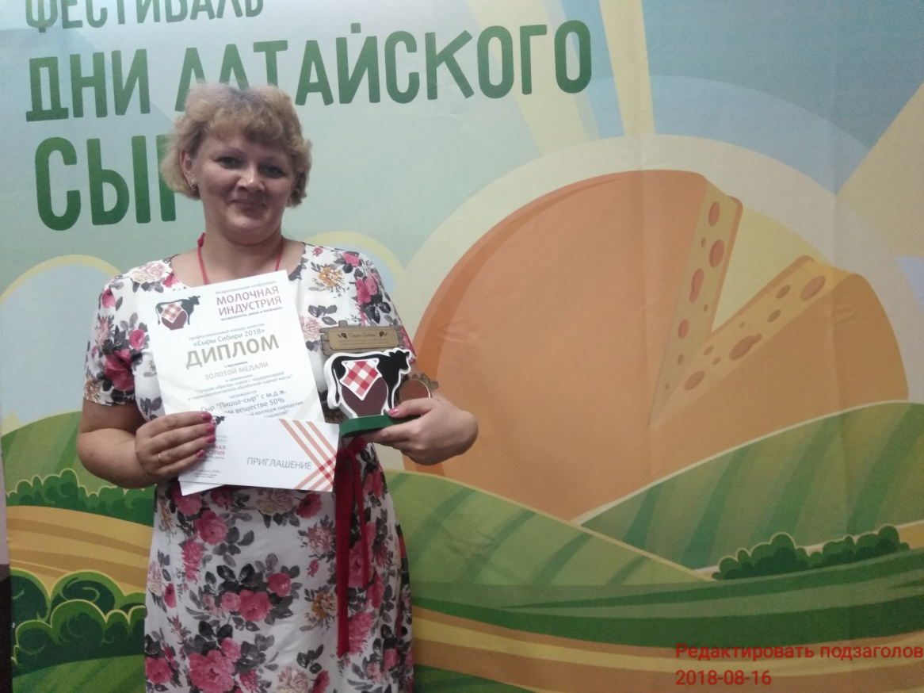
Золотая медаль в профессиональном конкурсе качества «Сыры Сибири-2018»

Slide 15
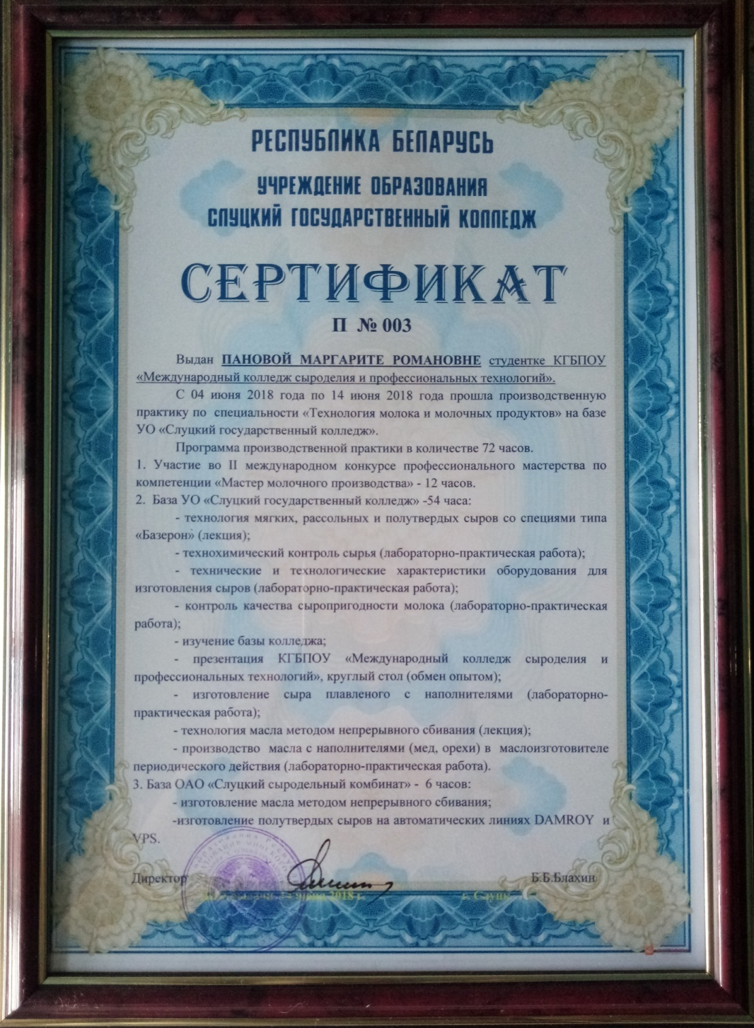
Сертификат о прохождении стажировки

Slide 16
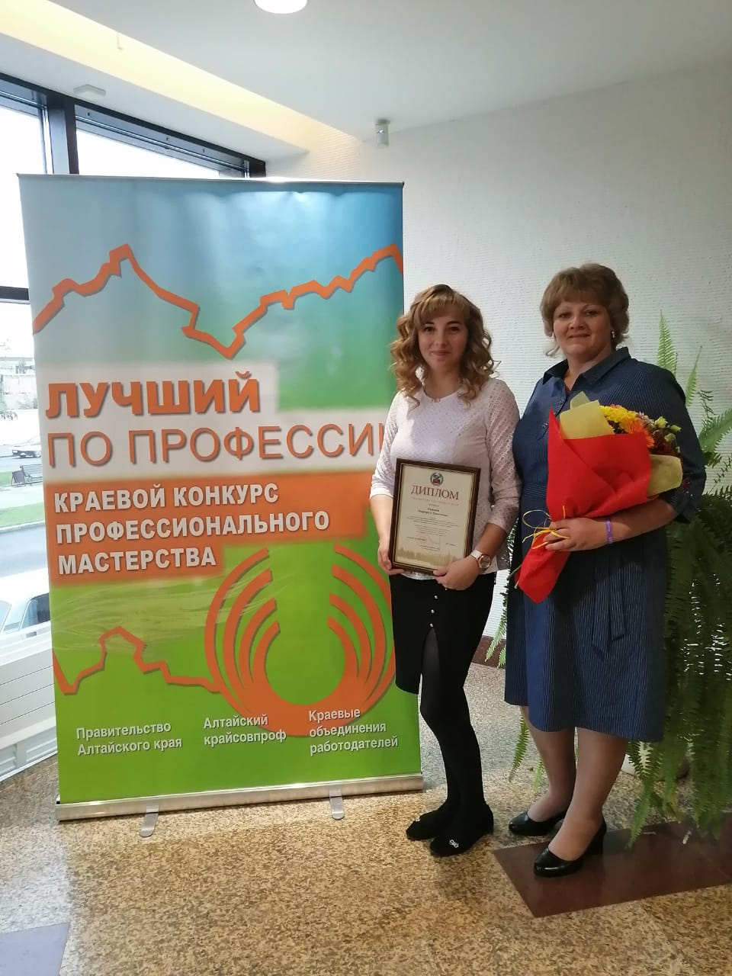
1 место в краевом конкурсе профессионального мастерства «Лучший по профессии», в номинации «Мастер – сыродел»

